Slide 1



“Η τεχνητή νοημοσύνη ως αρωγός στην
εκπαιδευτική ισότητα”
Ψηφιακή οικονομική- Εργασία Εξαμήνου
Γεωργία Ποιμενίδου- ics23097
Πετρούλα Τσιμπίνη- ics 23085
Καλλιόπη Μαρία Τιντικάκη- ics23088

Slide 2
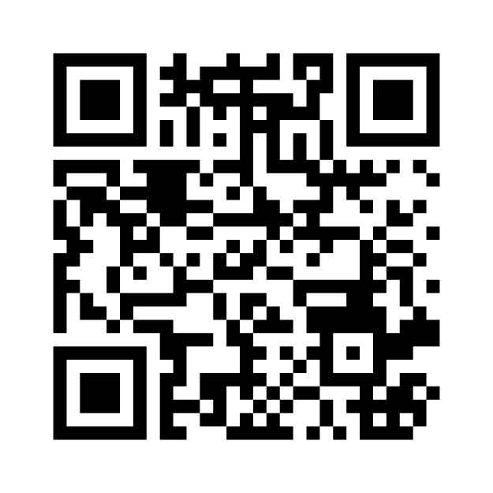
Menti.com
CODE: 8431 0640
Notes:
https://www.menti.com/al4gavgvb68t

Slide 3


MagicSchool Ai και Easier
Ο στόχος του συνδυασμού του εργαλείου και του project είναι να συμβάλλει στην αποτελεσματικότερη και ευκολότερη ένταξη ατόμων με μαθησιακές δυσκολίες στην τάξη, με τη βοήθεια των καθηγητών, καθώς και των κωφών και κωφάλαλων ατόμων.
Notes:
Στόχος της εργασίας μας αποτελεί η ένταξη των ατόμων με μαθησιακές δυσκολίες αλλά και αναπηρία ακοής στην εν κοινό τάξη

Slide 4
Εξοικονόμηση χρόνου εκπαιδευτικών και επικέντρωση στους μαθητές με μαθησιακές δυσκολίες
ΕΡΓΑΛΕΙΟ:Worksheet Generator
Notes:
Ο καθηγητής επιλέγοντας την τάξη στην οποία θέλει να απευθύνεται το τεστ και προσθέτοντας το περιεχόμενο της εξέτασης αποκτά γρήγορα και εύκολα μία κόλλα
Πατώντας το generate παρουσιαζεται το test το οποιο μπορει να περιεχει ερωτησεις πολλαπλης,σλ,αναπτυξης,αντιστοιχισης

Slide 5
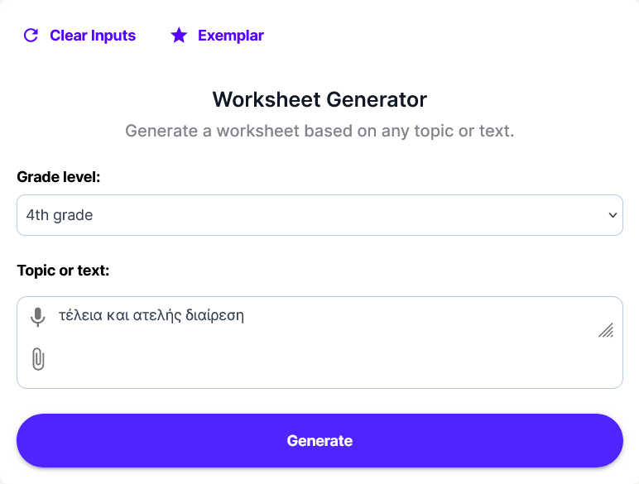
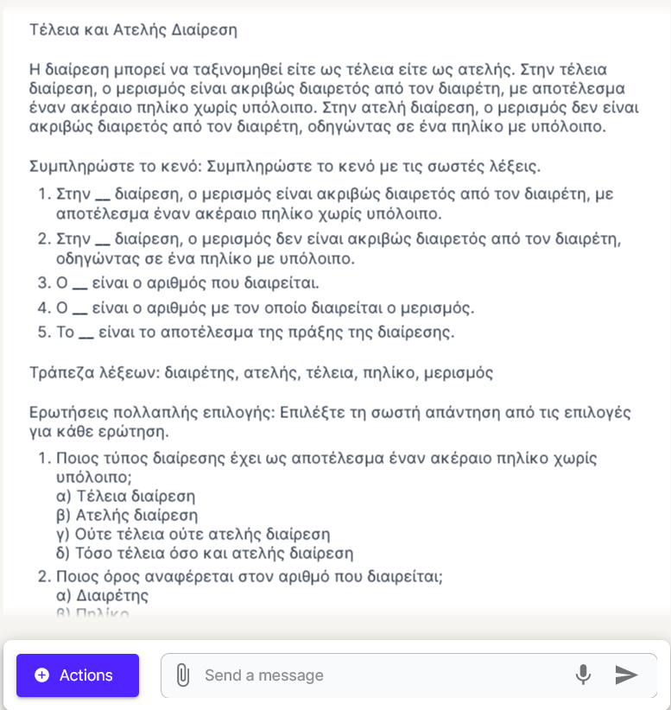
WORKSHEET GENERATOR

Slide 6
Προσφορά του MagicSchool AI
60+ εργαλεία
Για χρήση από καθηγητές και εξειδικευμένα εργαλεία.
80+ μεταφράσεις γλωσσών
Πολλαπλές κατηγορίες καθηγητών
Δυνατότητα χρήσης από όλα τα κράτοι.
Καθηγητές όλων των εκπαιδευτικών βαθμίδων, ειδικής αγωγής,συμβούλους κλπ
Notes:
Το MagicSchool Ai είναι ένα πρωτοποριακό εργαλείο που χρησιμοποιείται στον τομέα της εκπαίδευσης αξιοποιώντας την τεχνολογία της τεχνητής νοημοσύνης. Στην γενική της μορφή η πλατφόρμα προσφέρει μία πληθώρα εργαλείων που ξεπερνούν τα εξήντα παρέχοντας στους διδάσκοντες την δυνατότητα να παράγουν το εκπαιδευτικό τους υλικό γρήγορα και εύκολα εξοικονομώντας τον χρόνο τους και διευκολύνοντας τους εαυτούς τους.Ο εκπαιδευτικός δύναται να εκτελέσει το επάγγελμά του αφιερώνοντας περισσότερο χρόνο πάνω από τον κάθε μαθητή εντοπίζοντας πιθανές δυσκολίες και συμβάλλοντας στην αντιμετώπιση και διερεύνηση του προβλήματος(εναλλαξ).Το MagicSchool Ai απευθύνεται σε όλες τις κατηγορίες καθηγητών όπως για παράδειγμα καθηγητές ειδικής αγωγής,καθηγητές ESL,κοινωνικούς λειτουργούς και πέρα των ήδη υπαρχόντων εργαλείων που μπορούν όλες οι κατηγορίες καθηγητών να αξιοποιήσουν η πλατφόρμα προσφέρει επιπλέον εξειδικευμένα εργαλεία για κάθε κατηγορία ξεχωριστά
Το magicschool ai μπορει να χρησιμοποιηθε απο παρα πολλους εκπαιδευτικους σε ολο τον κοσμο λογω της ποικιλιας των μεταφρασεων που διαθετει που ξεπερνουν τις 80

Slide 7
MagicSchool for Special Education
IEP Generator
Text leveler
Assignment Scaffolder
Δημιουργία προσωποποιημένων προγραμμάτων εκπαίδευσης
Μετατροπή/ προσαρμογή κειμένου ανάλογα με το επιθυμητό γνωστικό επίπεδο ανάγνωσης
Σχεδιασμός ενός πλάνου δράσης για την επιτυχή ολοκλήρωση μιας εργασίας
Diagnostic Assessment
Accommodation suggestion
Παραγωγή εξατομικευμένων τεστ αξιολόγησης
Διαφορετικές προσεγγίσεις διδασκαλίας ανάλογα με την δυναμική των μαθητών
Notes:
https://app.magicschool.ai/tools/accommodation-suggestion?thread=21561095
Frequently out of seat, struggles to read at grade level, struggled to stay focused and complete assignments, works well when collaborating with peers

Slide 8
Easier project
H Paula, το avatar του Easier στην απόδοση του ονόματος του έργου
Συμβατό με κινητά και υπολογιστές
Πολύγλωσσα μοντέλα μετάφρασης υψηλής ποιότητας
Avatar απόδοσης της νοηματικής
Τεχνολογία εξαγωγής φωνής, κειμένου και βίντεο
Μοντέλο αναγνώρισης της νοηματικής γλώσσας
Πολλαπλοί λεξικοί πόροι
Διαδικτυακές εφαρμογές που επιτρέπουν την εκπρόθεσμη επεξεργασία της μετάφρασης
Αναβάθμιση και εκσυγχρονισμός

Slide 9
-Συνδυαστική προσφορά των εργαλείων
Το project Easier καλείται να θέσει τη συνύπαρξη ομιλούντων και κωφαλάλων στην ίδια τάξη εφικτή, ενώ το MagicSchool AI καλείται να απογειώσει αυτή την εμπειρία διδασκαλίας και μάθησης.
Notes:
Mε την ενσωμάτωση του project Easier, ανάμεσα στους μαθητές θα μπορούσαν να βρίσκονται και κωφάλαλοι μαθητές στα δημόσια σχολεία. Για την συμπερίληψη όλων των μαθητών μιας τέτοιας ποικιλόμορφης τάξης, είναι απαραίτητη η αξιοποίηση πρωτότυπων ιδεών, προσεγγίσεων και προσαρμογών της εκπαιδευτικής διαδικασίας ώστε να μπορούν να συναντιούνται οι διαφορετικές ανάγκες όλων των μαθητών και να ενθαρρύνεται ένα περιβάλλον καθολικής και μη αποκλειστικής μάθησης

Slide 10
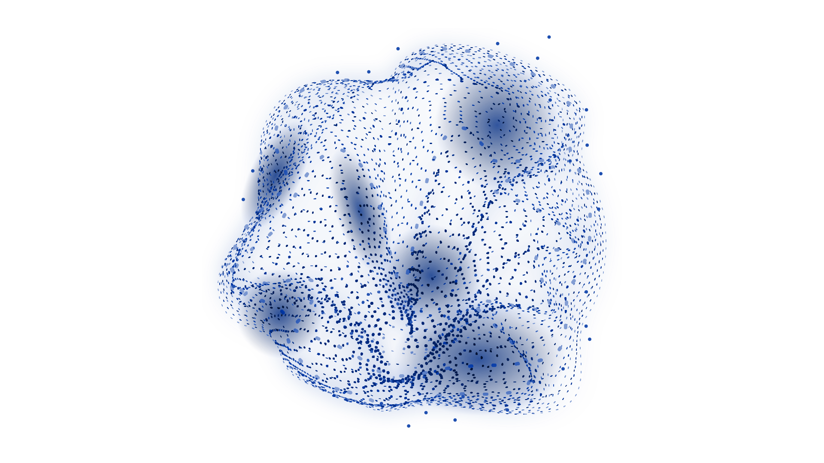
Θετικές επιδράσεις για μαθητές
Προσαρμοσμένη Μάθηση
Εξασφάλιση εκπαιδευτικής ισότητας
Ενίσχυση Κοινωνικής Συμπεριφοράς
Notes:
—> το μάθημα προχωράει με τους ρυθμούς του εκπαιδευόμενου και έτσι προάγει την επιτυχία —> οι μαθητές δεν αισθάνονται πια αποκλεισμένοι, αλλά αντίθετα αναγνωρίζουν την υποστήριξη που τους παρέχεται.
—-> Αναπτύσσουν την ικανότητα να αλληλεπιδρούν με συνομηλίκους και εκπαιδευτικούς, να επικοινωνούν αποτελεσματικά και να συνεργάζονται σε ομαδικές δραστηριότητες όπως όλα τα μέλη της κοινωνίας. Ενω οι μαθητες ειδικής αγωγής αισθάνονται πιο ανεξάρτητοι

Slide 11
Θετικές επιδράσεις για τους εκπαιδευτικούς
Εξοικονόμηση Χρόνου
Ευαισθητοποίηση εκπαιδευτικών
Βελτίωση δεξιοτήτων
Βελτιωμένη Επικοινωνία
Notes:
→ το υλικο παρέχεται online οι εκπαιδευτικοί αφιερώνονται στην μάθηση
→ Οι εκπαιδευτικοί καλούνται να αντιληφθούν, να κατανοήσουν τις μοναδικές ανάγκες των μαθητών τους και να αντιμετωπίσουν τις δυσκολίες τους
—> ευαισθητιοποιηση ωθει στην διευρυνση οριζόντων καινοτομες ιδεες ψηφιακες γνωσεις
—-> περιβάλλον συνεργασίας και αμοιβαίας υποστήριξη

Slide 12
Αρνητικές επιδράσεις - περιορισμοί
Δυσκολία προσαρμογής
Υπερβολική έκθεση στα ψηφιακά μέσα
Περιορισμένη ανάπτυξη δεξιοτήτων
Αναβαθμίσεις
Notes:
Ορισμένοι μαθητές ενδέχεται να αντιμετωπίζουν δυσκολίες στην προσαρμογή σε νέες τεχνολογίες, γεγονός που μπορεί να καθυστερεί την διεκπεραίωση του μαθήματος
ισμένοι μαθητές ή εκπαιδευτικοί ενδέχεται να νιώθουν αποκομμένοι ή απομακρυσμένοι εξαιτίας της υπερβολικής χρήσης της τεχνολογίας στο πλαίσιο της εκπαίδευσης
Περιορισμένη ανάπτυξη δεξιοτήτων: Η υπερβολική εξάρτηση από την τεχνολογία μπορεί να εμποδίσει την ανάπτυξη ορισμένων δεξιοτήτων,
Η υπερβολική εξάρτηση από την τεχνολογία μπορεί να εμποδίσει την ανάπτυξη ορισμένων δεξιοτήτων, όπως η δημιουργικότητα ή η κοινωνική δεξιότητα και η κριτική σκέψη.
Αναβαθμίσεις: Η τεχνολογία εξελίσσεται συνεχώς και ενδέχεται να απαιτεί αναβαθμίσεις

Slide 13
Στοιχεια κόστους
Εφαρμογή | Πρόσβαση | Πρόσθετα κόστη
Magic School | Δωρεάν πρόσβαση για τους εκπαιδευτικούς σε όλο το υλικό μέσω της πλατφόρμας | Πρόσβαση στο ιντερνετ Τεχνική υποστήριξη Κόστος συσκευών
Easier | Δωρεάν εγκατάσταση και Πρόσβαση στην εφαρμογή μέσω κινητού τηλεφώνου | Πρόσβαση στο ιντερνετ Τεχνική υποστήριξη Κόστος συσκευών

Slide 14
Οικονομικές και μη
οικονομικές ωφέλειες
Βελτίωση του βιοτικού επιπέδου
Οικονομικά οφέλη
Εκπαιδευτικά οφέλη
Εξασφάλιση εκπαιδευτικής ισότητας
Οικοδόμηση μιας συμπεριληπτικής κοινωνίας
Κοινωνικά οφέλη
Notes:
συμβάλλοντας στην αύξηση της παραγωγικότητας, στην ενίσχυση της οικονομικής ανάπτυξης και στη βελτίωση του βιοτικού επιπέδου.
Διασφαλίζεται, επομένως η ενεργή συμμετοχή των μαθητών και η τόνωση του ενδιαφέροντός τους. Ταυτόχρονα, οι πλατφόρμες προσφέρουν ευέλικτες μαθησιακές εμπειρίες, προσαρμοσμένες στις ατομικές ανάγκες και τον ρυθμό μάθησης κάθε μαθητή, γεγονός που συντελεί σημαντικά στην σημείωση προόδου.
Διδάσκει την αξία της αποδοχής και της ισότητας ενώ παράλληλα προάγει τον σεβασμό και την αλληλεγγύη,

Slide 15
Τρόποι υλοποίησης και εφαρμογής
Ενημέρωση μαθητών
Αξιολόγηση και ανατροφοδότηση
Εκπαίδευση διδασκόντων
Υποστήριξη από το Υπουργείο Παιδείας

Slide 16
Ευχαριστούμε!
Ερωτήσεις;

